Slide 1
Geoworld
AP Bts Sio 1ere année

Slide 2
Introduction
Présentation du concept
Mise en place étape par étape
Difficulté rencontrer
conclusion

Slide 3
L’objectif du projet
Créer un site interactif permettant d’accéder a différentes information concernant un pays
Créer un management des accès
Option de recherche
Par continent ou par nom

Slide 4
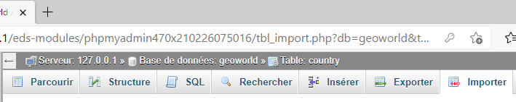
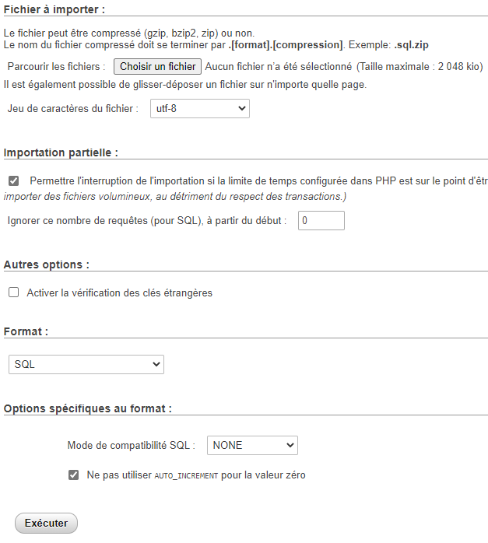
Création de la base de donnée
Première étape création de la base de données
Utilisation de l'option importer

Slide 5
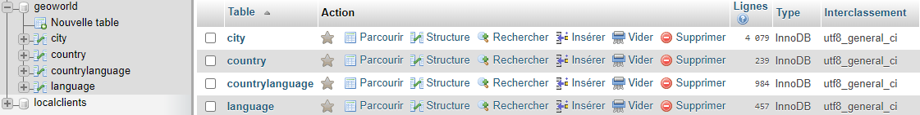
Résultat des requetes precedentes
Les fichiers contenait les information nécessaire a la création d’une nouvelle base de données ainsi que ces tables

Slide 6
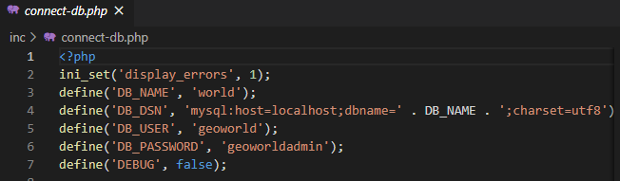
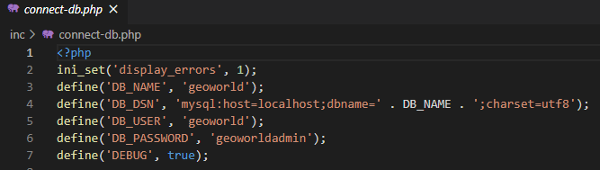
Connexion a la base de données
Il a fallu modifier des paramètres concernant la connexion
Notament le nom de la base de données

Slide 7
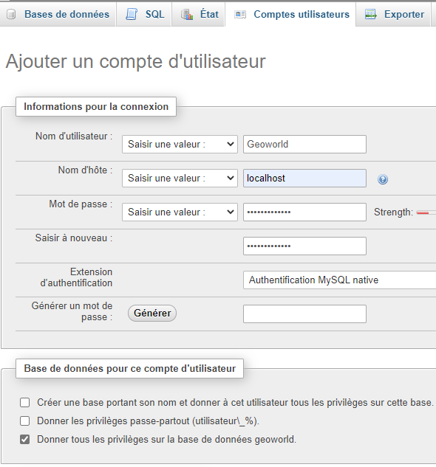
Pour que Cette connexion fonctionne
il existe deux solution :
-utiliser le nom d’un utilisateur existant
-créer un utilisateur
J’ai opté pour la 2eme solution
J’ai créer un utilisateur geoworld
Et je lui ai donnés des privilèges afin qu’il puissent exploiter le base de données

Slide 8
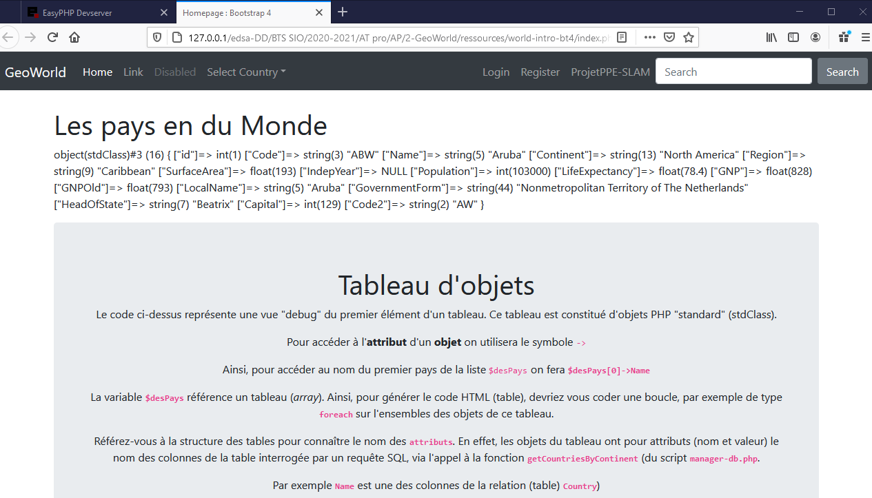
Une fois connecter un message pour nous indiquer la suite du travail a faire nous est présenter
Une fois connecter un message pour nous indiquer la suite du travail a faire nous est présenter

